Slide 1
2024 신입생 세미나 (추가 발표 002) : 칼럼별로 정렬하기
충북대학교 정보통신공학부 박유빈
yubin11890@gmail.com

Slide 2
0. 칼럼이 있는 형식의 데이터 종류
1. 리스트의 리스트 정렬하기
2. 딕셔너리의 리스트 정렬하기
3. 딕셔너리의 딕셔너리 정렬하기
4. 딕셔너리의 리스트의 리스트 정렬하기
5. numpy 배열 정렬하기
6. Pandas 데이터프레임 정렬하기
추가 노션 링크

Slide 3
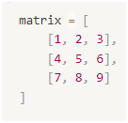
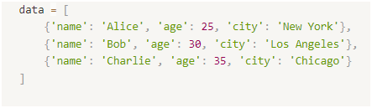
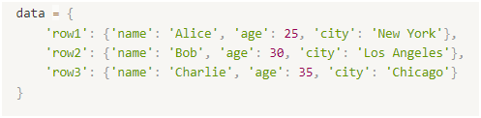
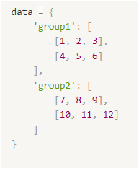
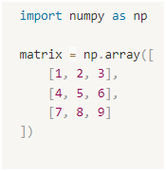
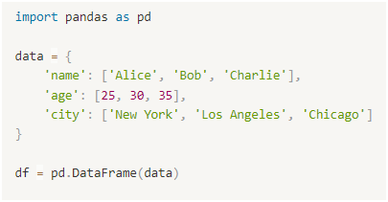
0. 칼럼이 있는 형식의 데이터 종류
1. 리스트의 리스트
2. 딕셔너리의 리스트
3. 딕셔너리의 딕셔너리
4. 딕셔너리의 리스트의 리스트
5. numpy 배열
6. Pandas 데이터프레임

Slide 4
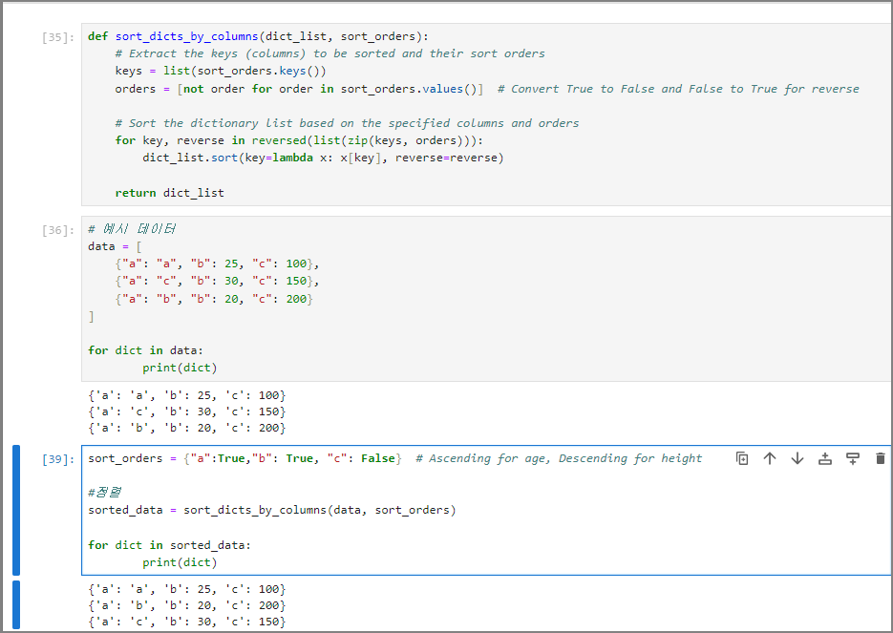
2. 딕셔너리의 리스트 정렬하기
Zip 함수, list 함수
: 파이썬에서 두 리스트를 병합
>> 결과
[(“a”,True),…(중략)…]
정렬 전
Key 파라미터
: 딕셔너리에서 해당 key의 값들을 정렬하게 함.
정렬 후

Slide 5
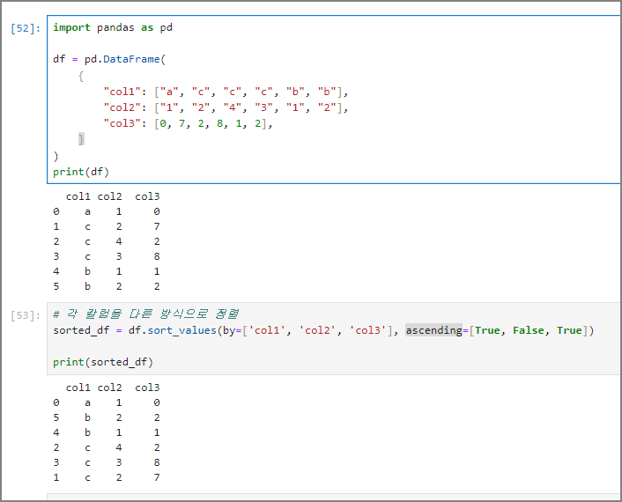
6. Pandas 데이터프레임 정렬하기
정렬 전
Sort_values 함수
by 파라미터
: 기준으로 정렬할 열 선택
앞선 인자가 우선적으로 기준이 되며,
해당 값이 같을 시 뒤에 있는 인자를 기준으로 정렬
정렬 후
ascending 파라미터
: True | False → 오름차순 | 내림차순

